Slide 1

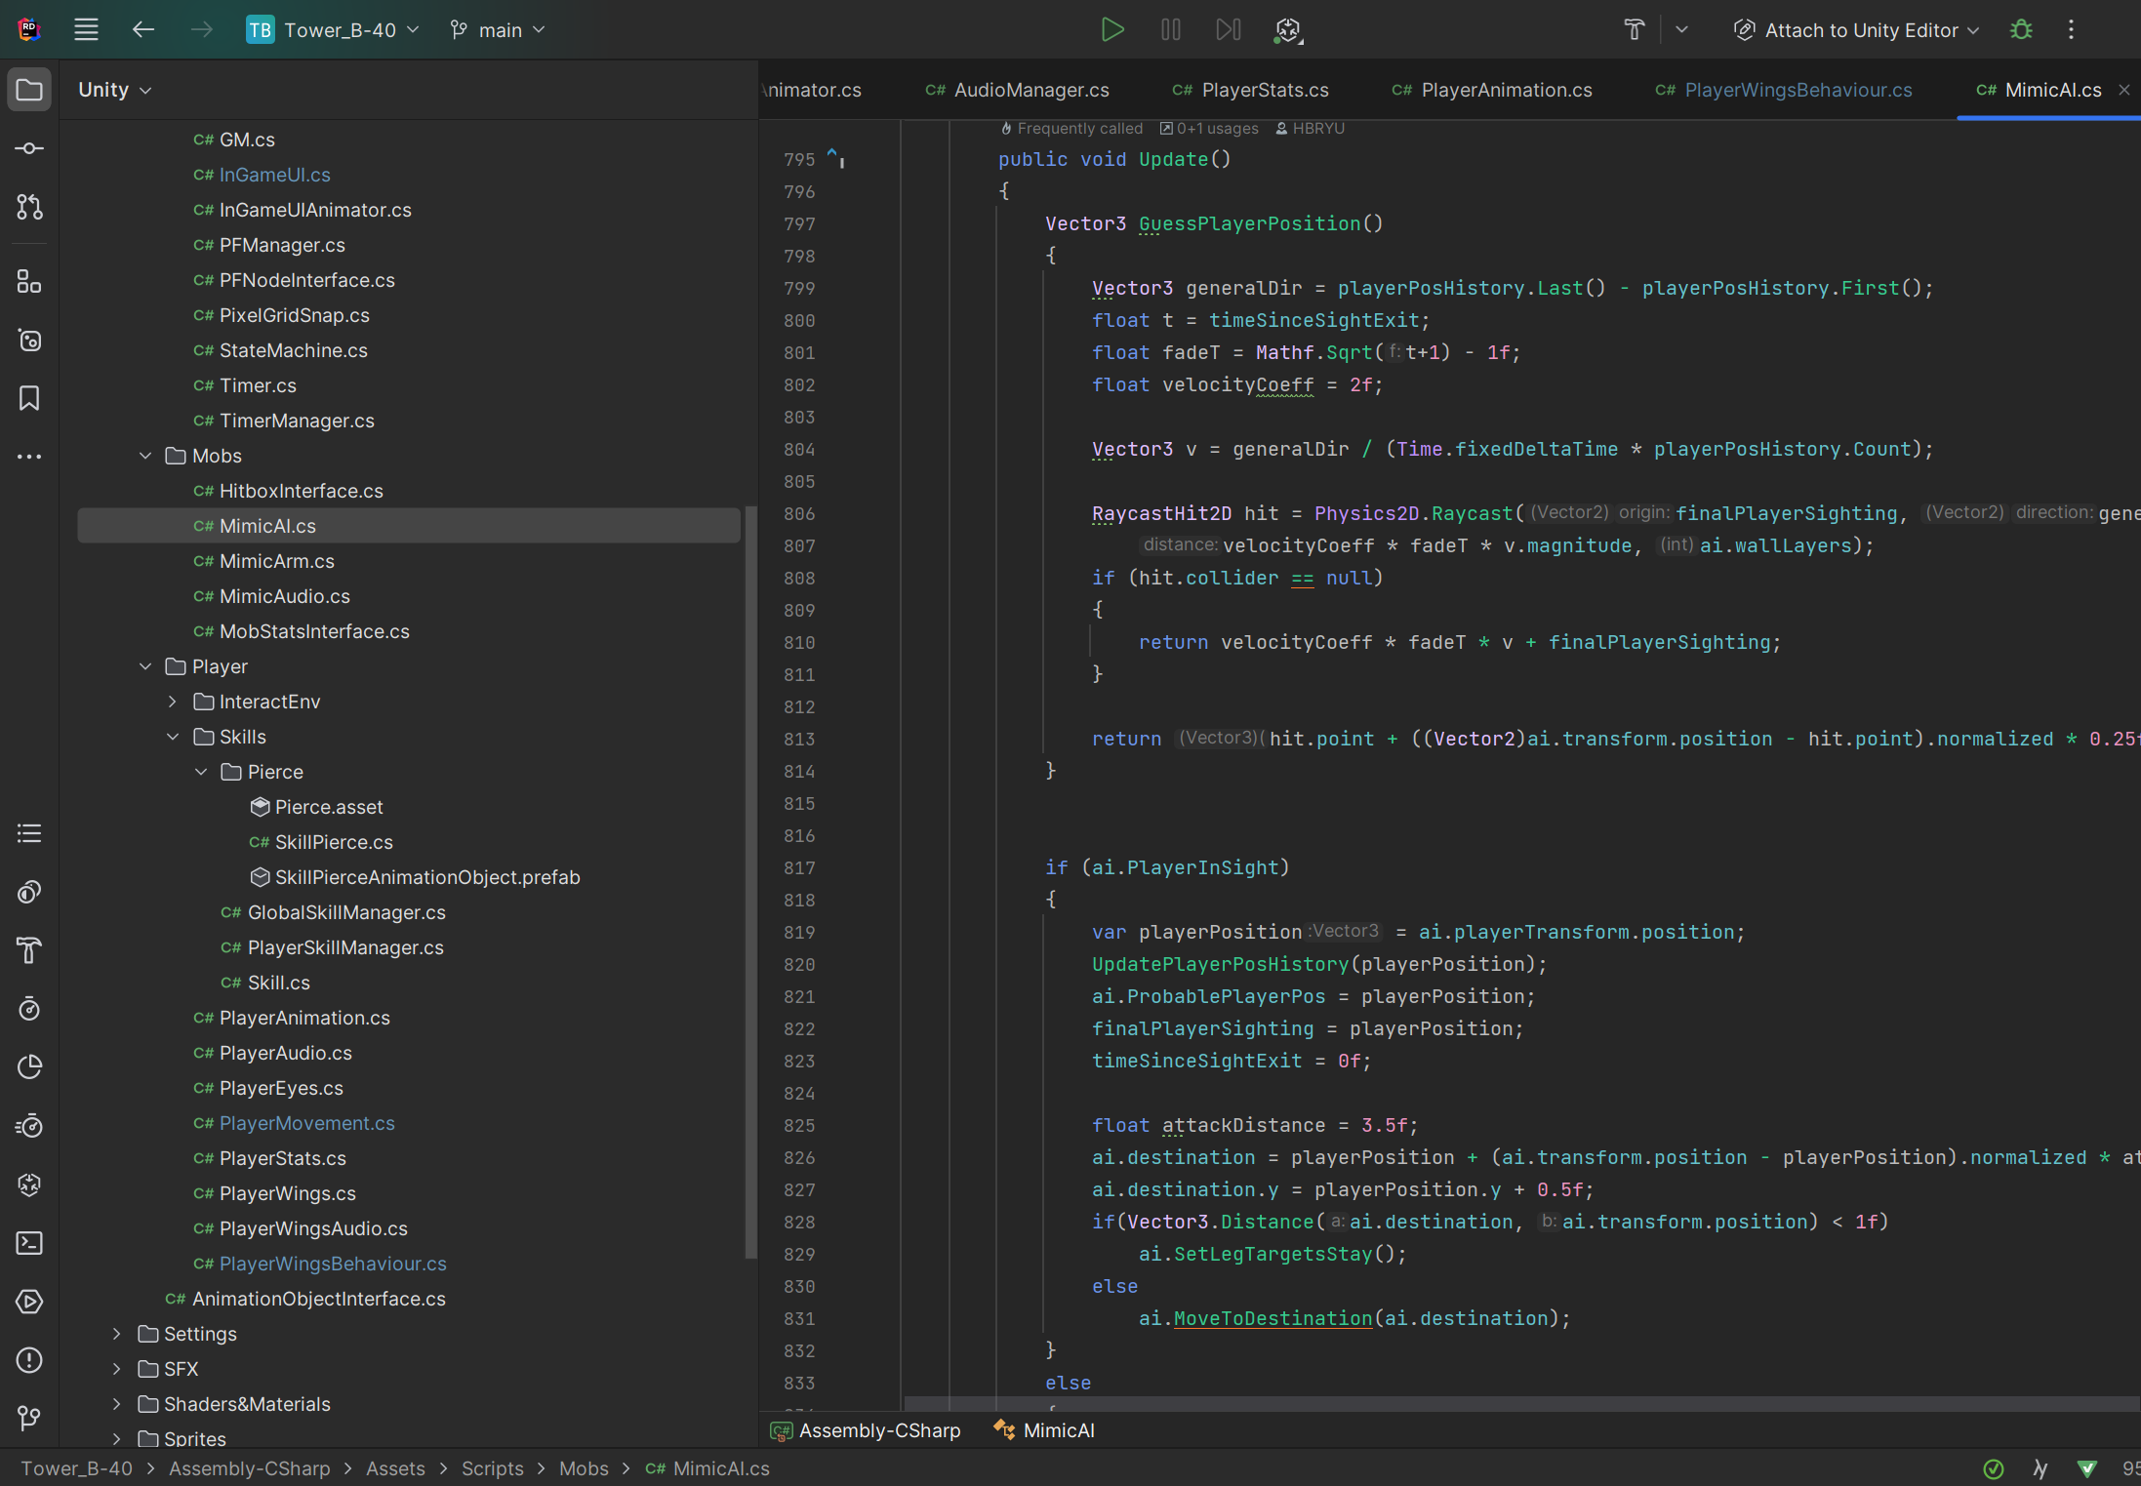
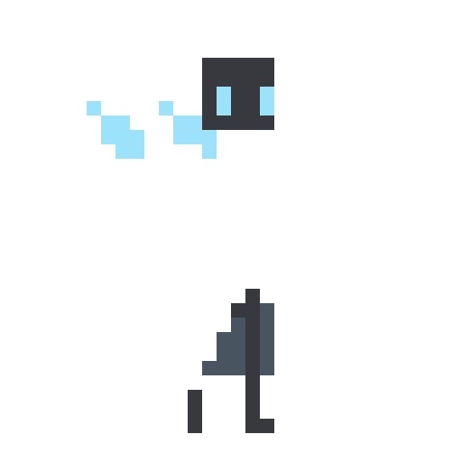


Unity Game Dev
Unity Game Dev
YCC 2023.4 ~ 2024.2
YCC 2023.4 ~ 2024.2
AI 23 류한비
AI 22 윤석준

Slide 2


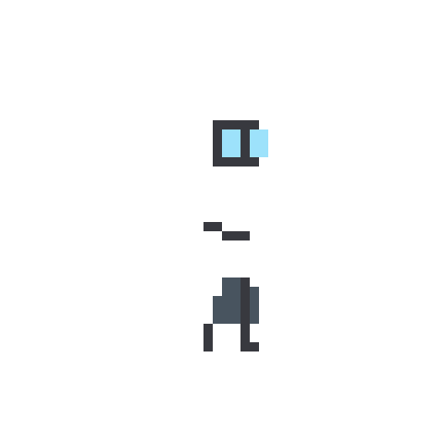
INDEX
- Project Goals
- Game Design
- Notable technical stuffs
- Graphics + Animations
- Sound Design
- Demo
- Plans

Slide 3
1.
Project Goals
“플레이어, 적, 그래픽과 SFX, UI 등
기본적인 기능만 담은 프로토타입(Prototype)”

Slide 4

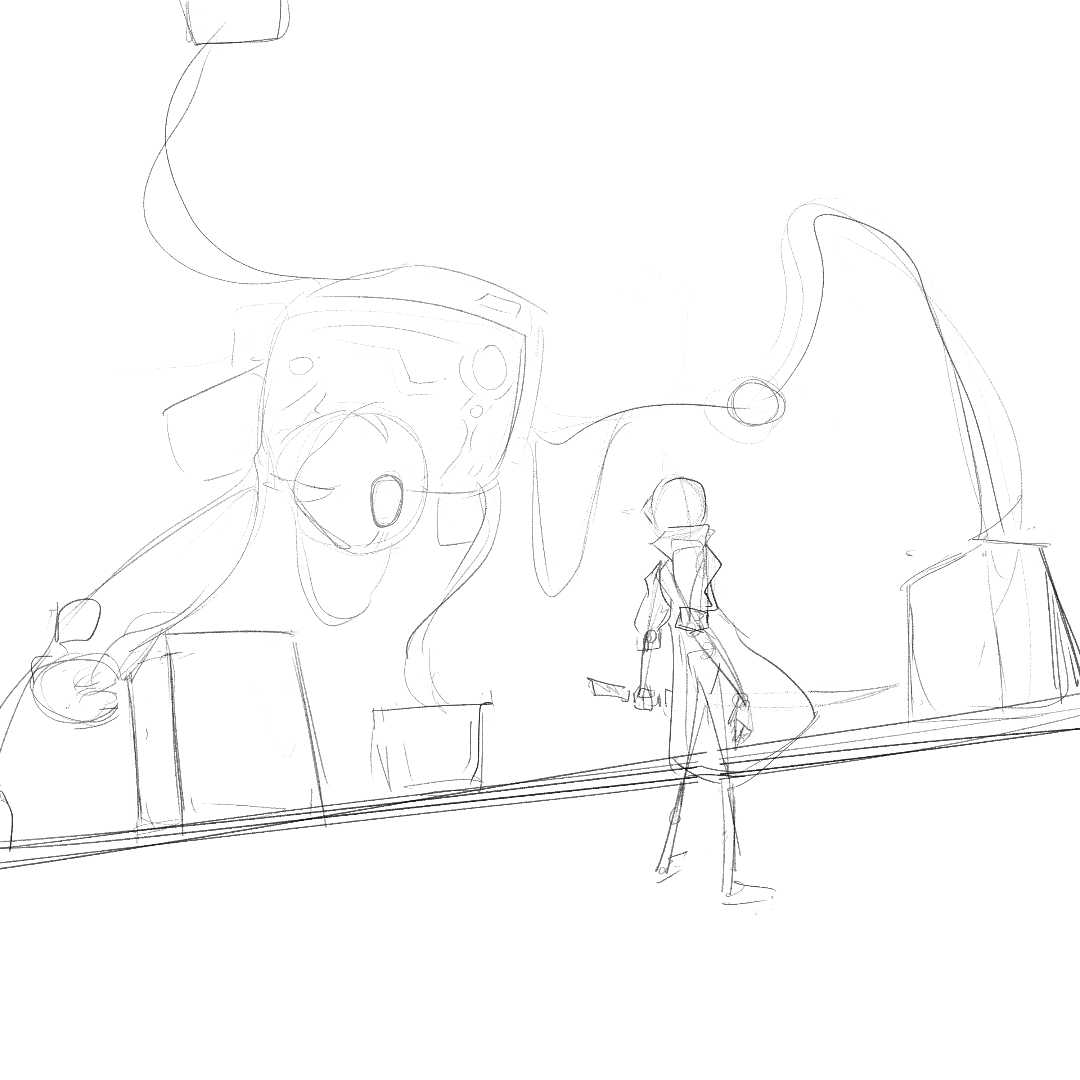
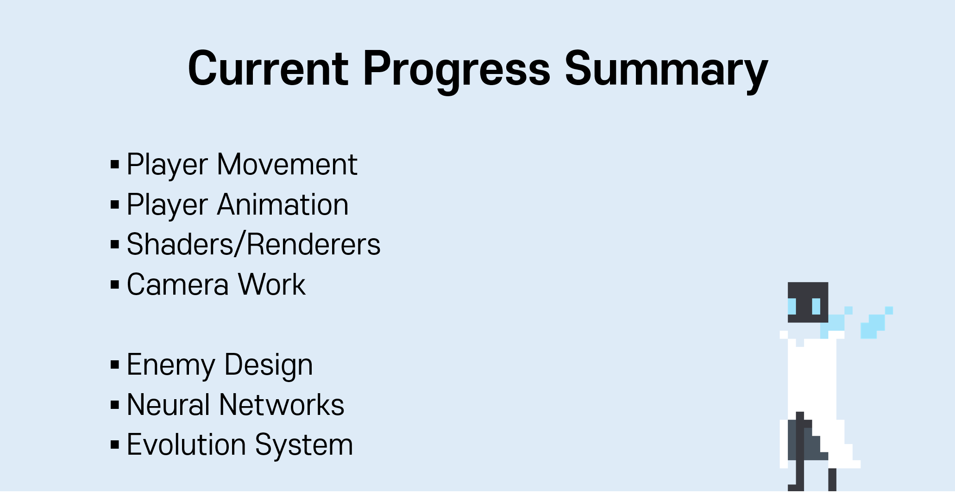
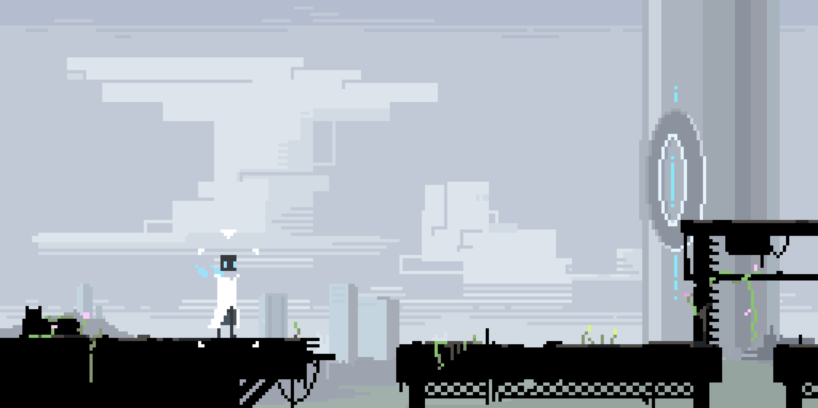

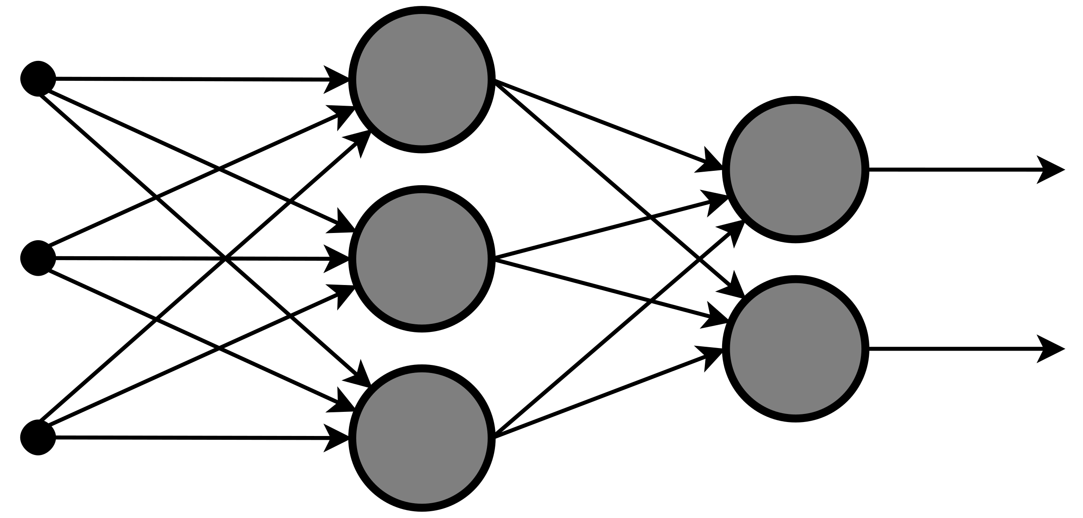
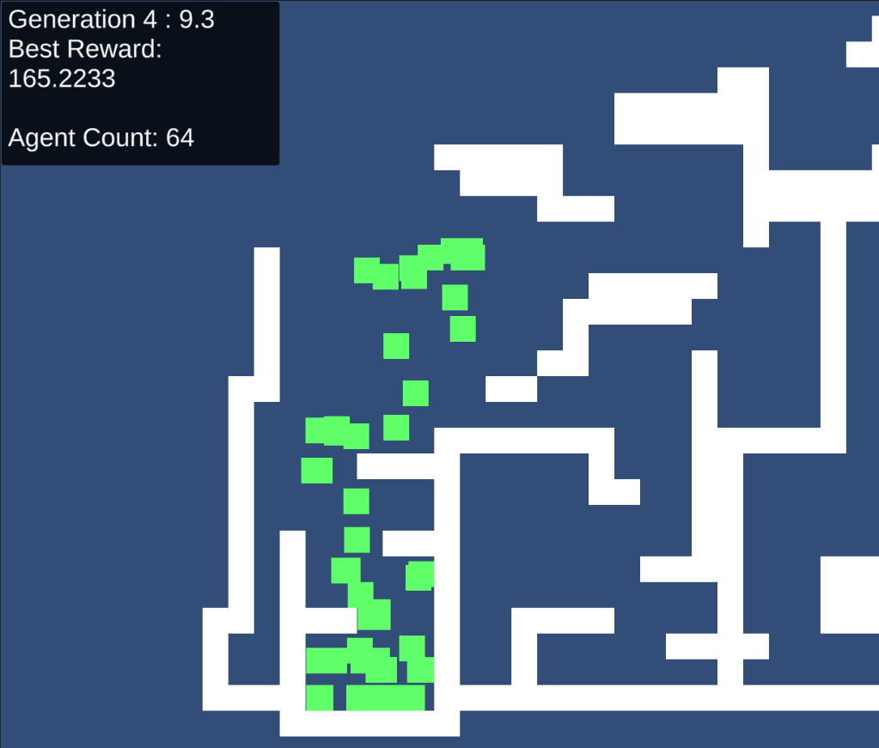
float[] inputVector
센서
computeClock
C#
C#
NeuralNetwork
brain
NeuralNetwork
brain
2023-1
AgentBehaviour
float[] outputVector
행동
2023-1

Slide 5
[ 2023-2 ] Progress Update
Player Animation
Enemy Behaviour AI
Wing System
SFX
UI + Skill Canvas
Background + Environmental Elements
Etc
→ Functioning Prototype

Slide 6
2.
Game Design

Slide 7
Concept

Slide 8
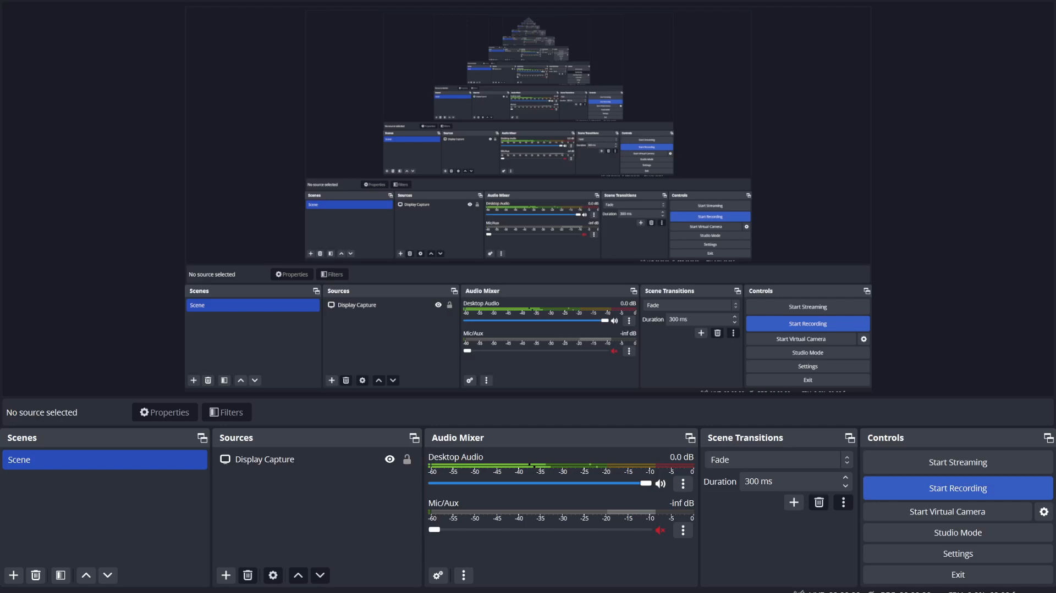
Movement System
WASD + F (Dash)

Slide 9
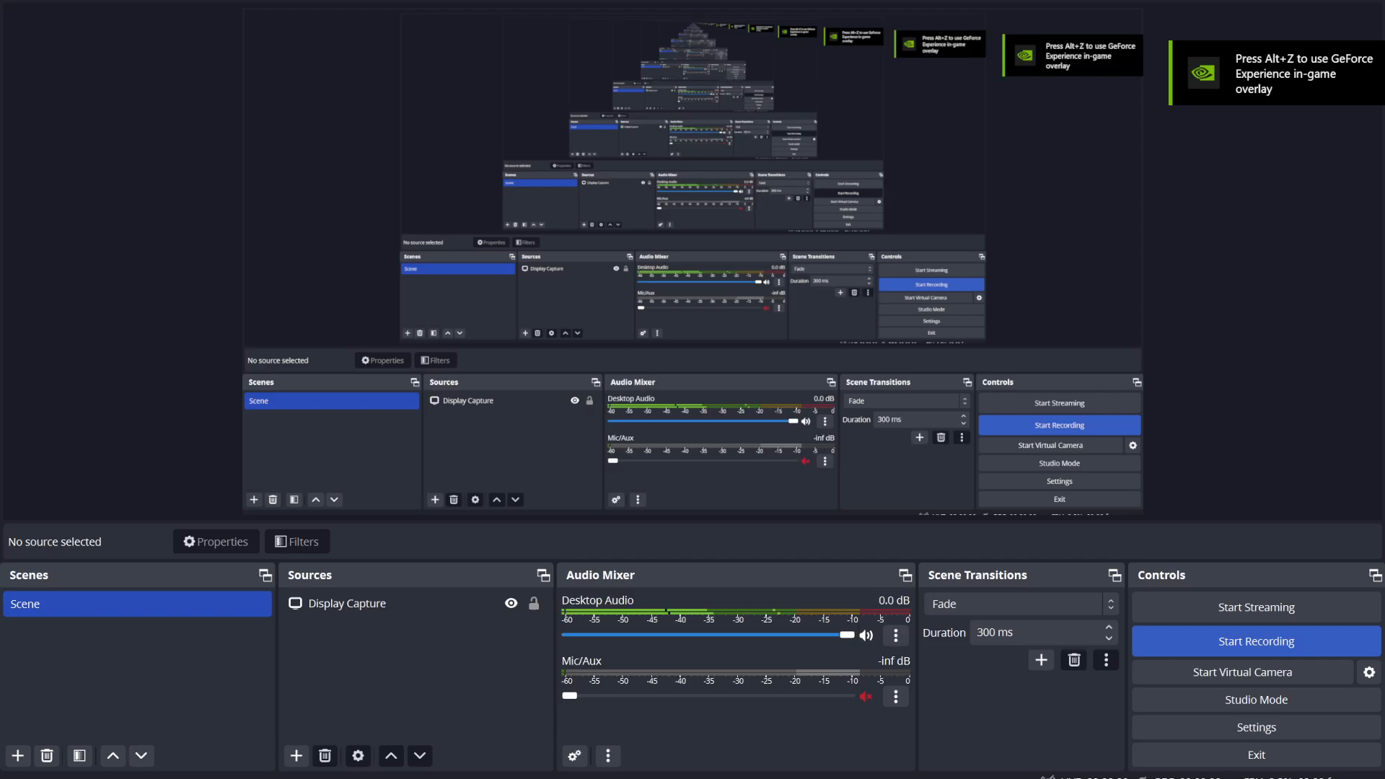
Wings
Right + Left Mouse Button: 각 날개 조종 → 범위 내 물체와 상호작용 + 공격

Slide 10

Skill System
타일을 연결해 패턴을 그려 스킬을 발동시키는 시스템
→ 순발력을 발휘하여 전투 상황에 필요한 스킬을 빠르게, 전략적으로 발동시킬 수 있을 것으로 기대

Slide 12
3.
Technical Stuffs

Slide 13
Pathfinding
유닛이 맵 상 두 지점을 이동 → 경로 계산 필요!
Dijkstra’s Algorithm
A* Algorithm

Slide 14
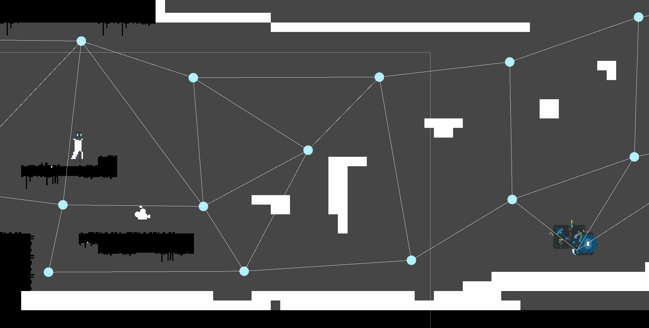
Dijkstra’s Algorithm
맵에 배치된 그래프상 경로 계산
장거리
연산 단축, 대략적 경로 파악

Slide 16
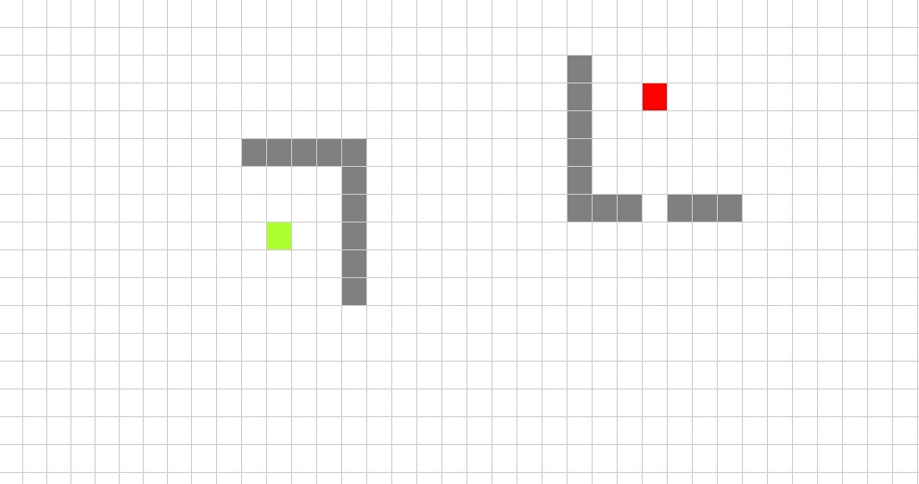
A* Algorithm
벽이 배치된 타일 격자(Grid)상 경로 계산
Vertex 사이 단거리
세부 경로 계산, 벽 포함
GIF 출처: GitHub - vittin/A-Star: The leading pathfinding algorithm. A combination of Dijkstra's algorithm and best-first algorithm.

Slide 17
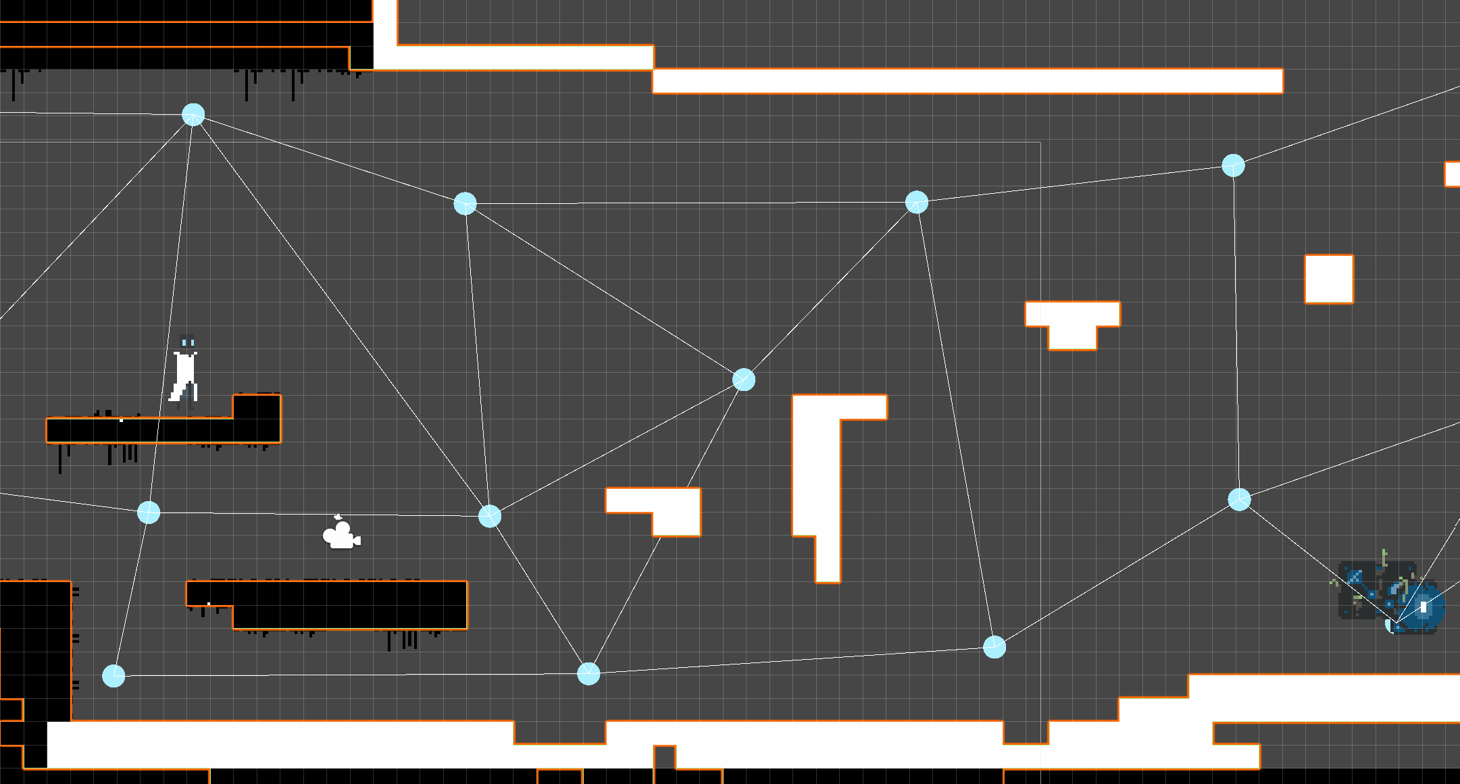

Slide 19
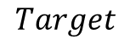
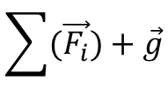
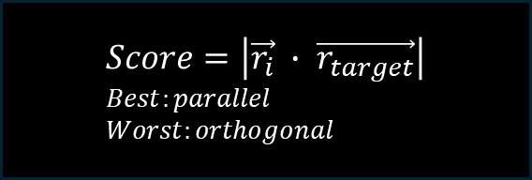
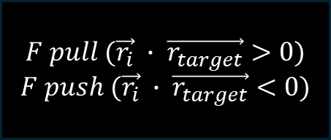
Mimic Movement
B
A
목표 방향으로 몸을 끌어당기거나 밀어내기 위해
가장 비효율적인 위치의 다리를 가장 효율적인 위치로 이동
-> 반복
$$Target$$
$$\sum{(\vec{F_{i}})+\vec{g}}$$
F
A+
B+
$$F pull (\vec{r_{i}} ∙ \vec{r_{target}}>0)$$
$$F push (\vec{r_{i}} ∙ \vec{r_{target}}<0)$$
$$Score=\left|\vec{r_{i}} ∙ \vec{r_{target}}\right| \\ Best:parallel \\ Worst:orthogonal$$

Slide 20
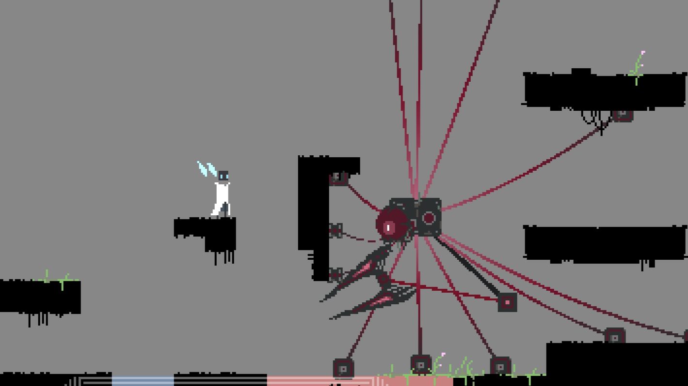
AI: State Machines
AI: State Machines
Idle
Chase
Search

